Slide 1

SESSIÓ: Títol de sessió

Slide 2

SESSIÓ: Títol
Moderat per:
Nom, institució
Hi intervenen:
Ponent 1, Institució
Ponent 2, Institució
Joan Buades, Adenc

Slide 3
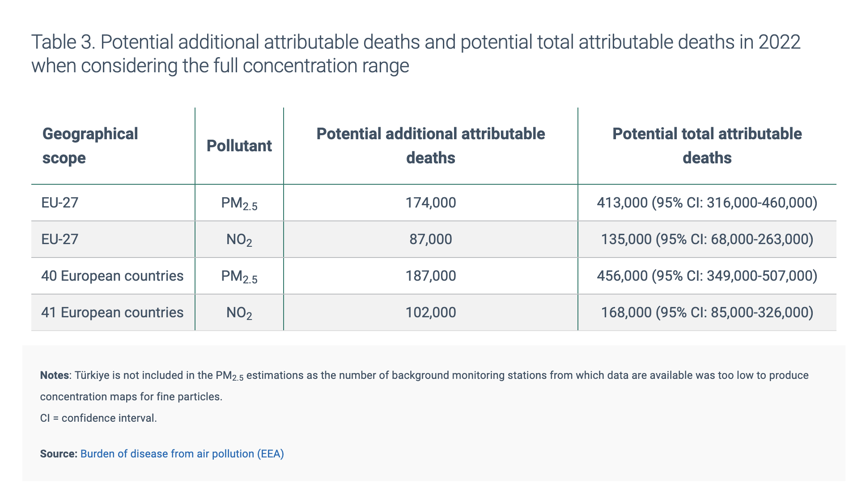
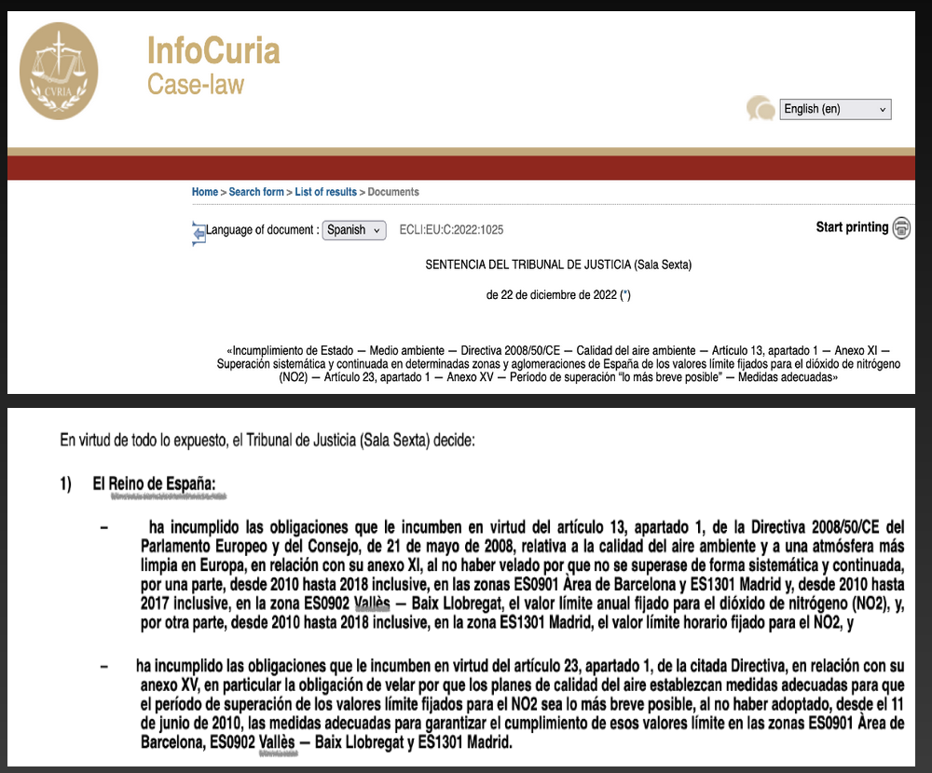
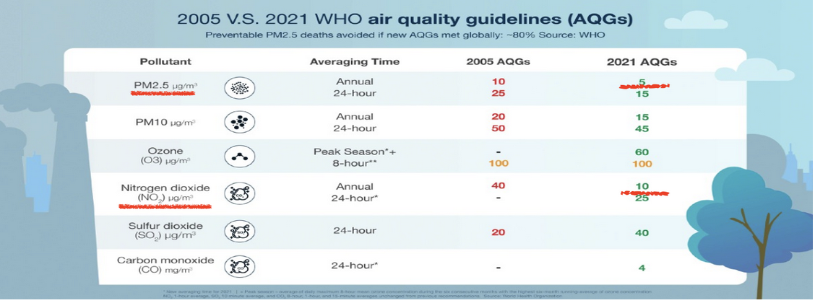
AVALUACIÓ DE L’AJUSTAMENT DE L’AMBIENT ATMOSFÈRIC DEL VALLÈS ALS INDICADORS DE QUALITAT DE L’AIRE DE L’OMS.
IMPACTE DE LES ZBE DE SABADELL, TERRASSA I GRANOLLERS (2025-2030)

Slide 4

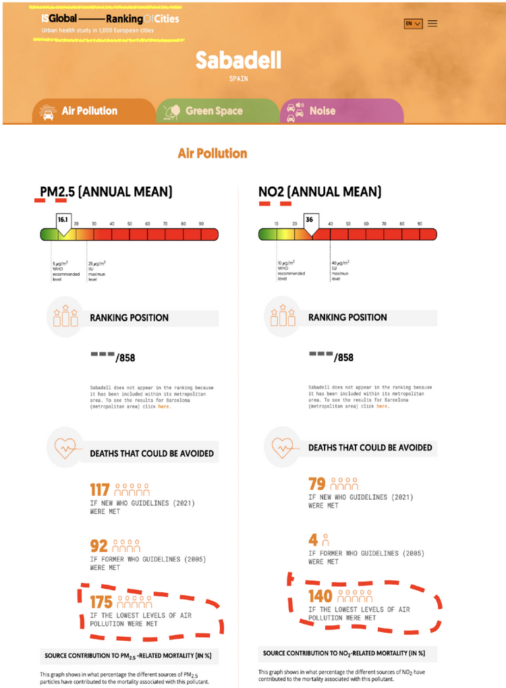

UN ENORME COST INVISIBILITZAT EN VIDES I EN DESPESA SANITÀRIA
Sabadell = 15% mortalitat anual
Terrassa i Granollers = 10%
https://www.airparif.fr

Slide 5
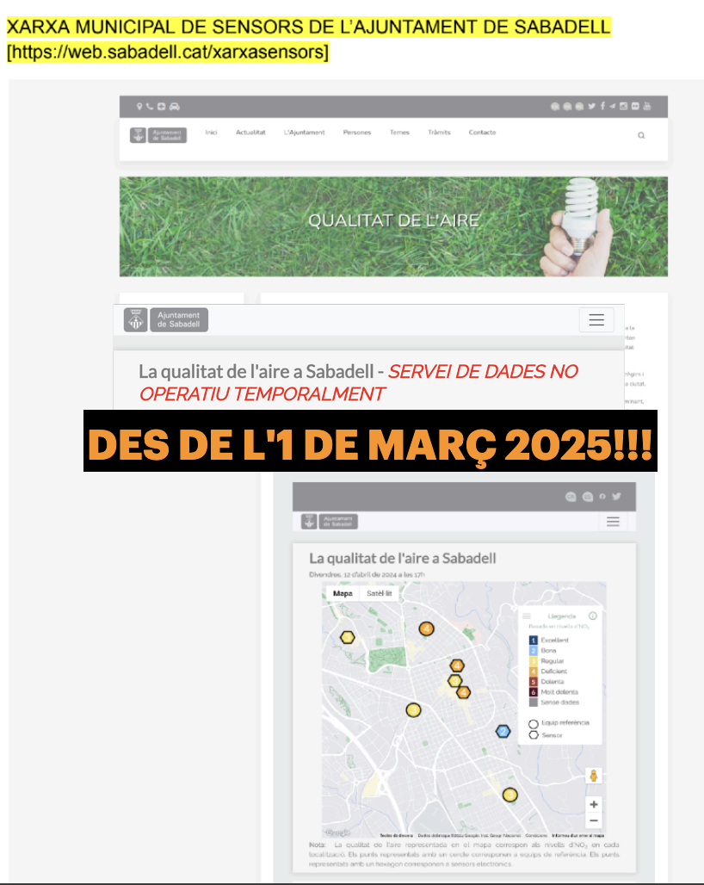
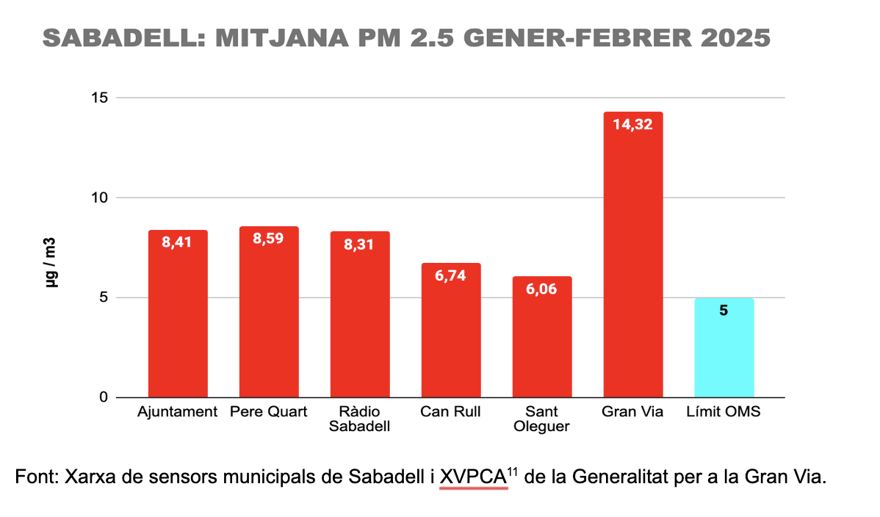
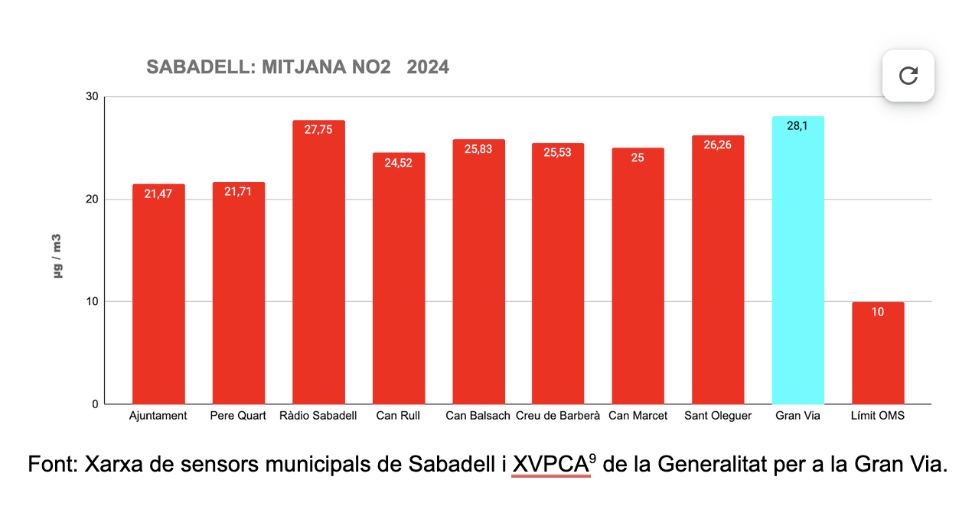
QUAN HI HA DADES, SÓN TREMENDES

Slide 6
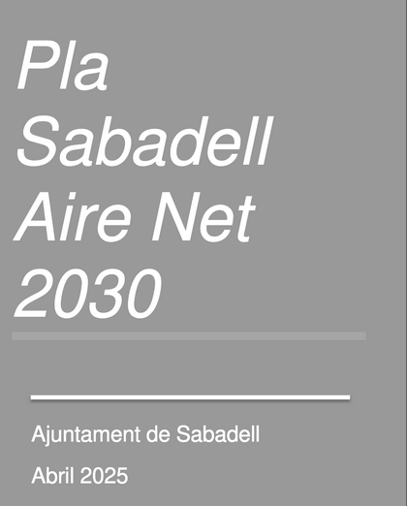
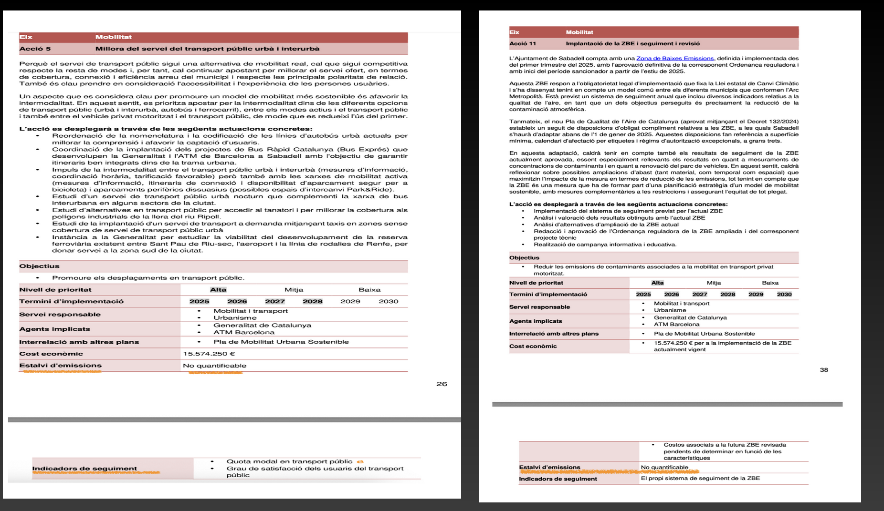
LES ZBE APROVADES NO TENEN NI DIAGNÒSTIC ACTUALITZAT NI OBJECTIUS QUANTIFICATS

Slide 7
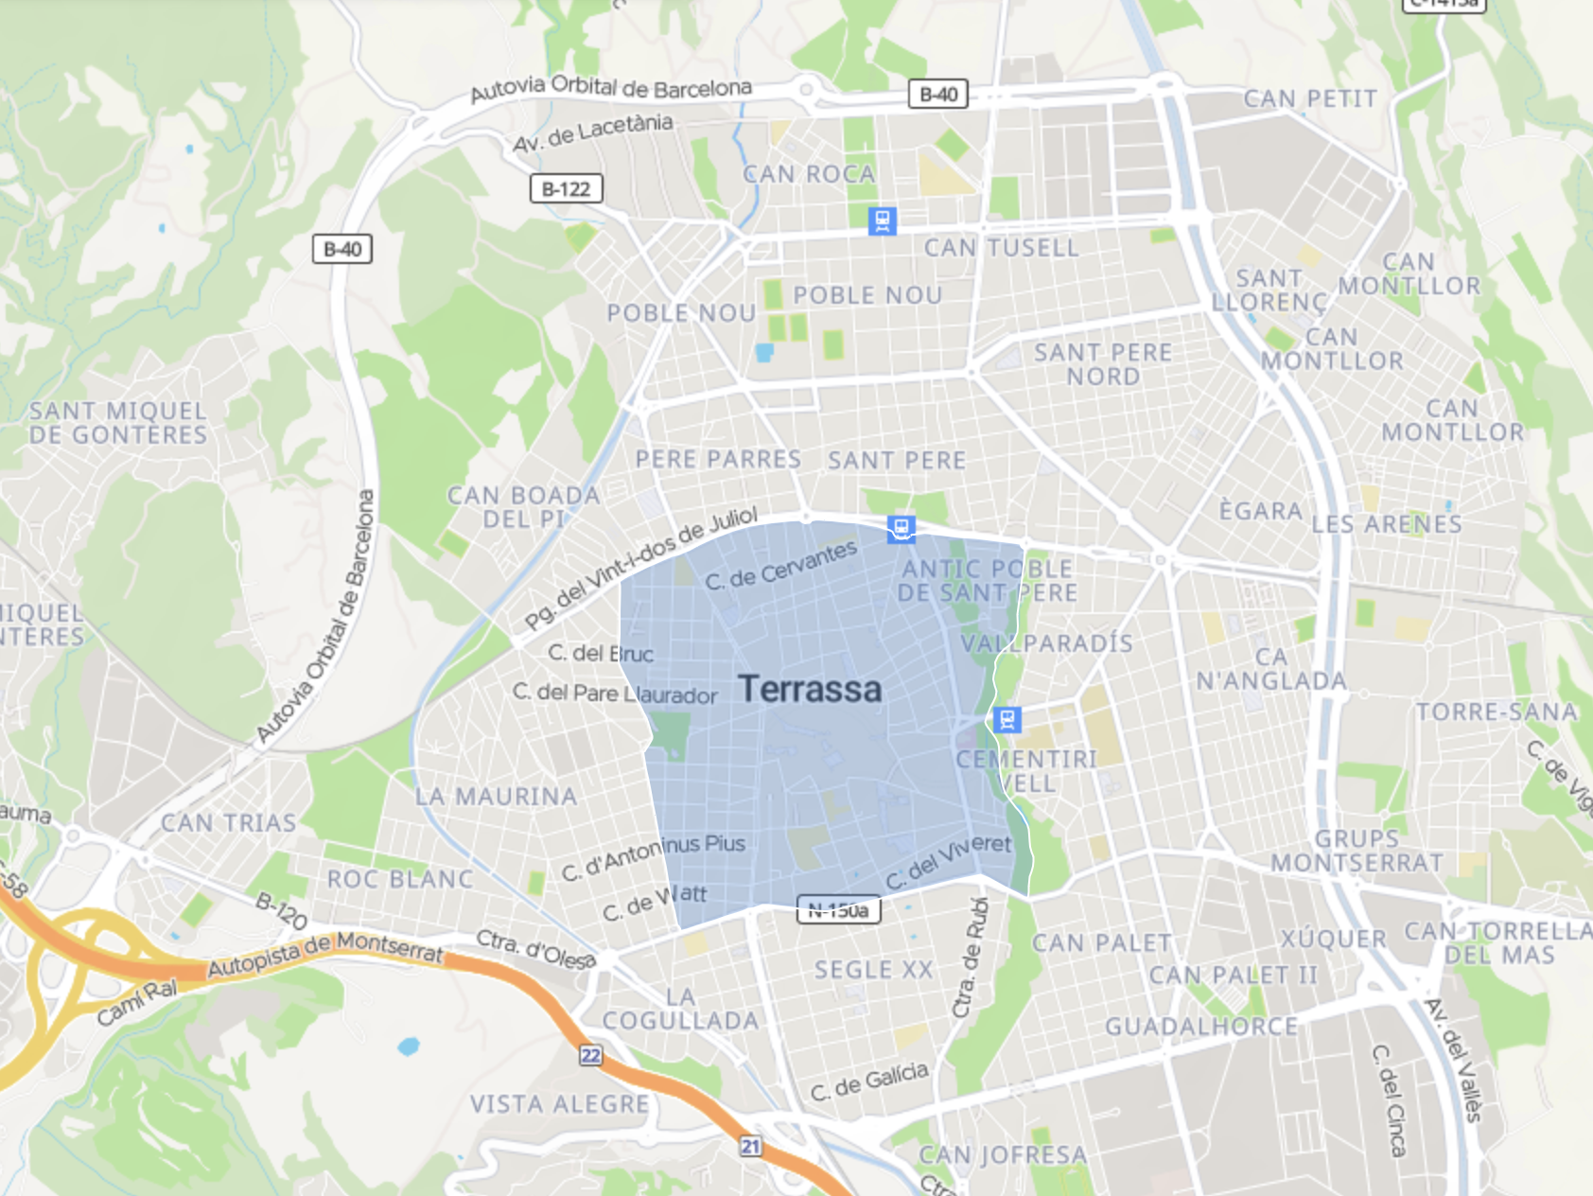
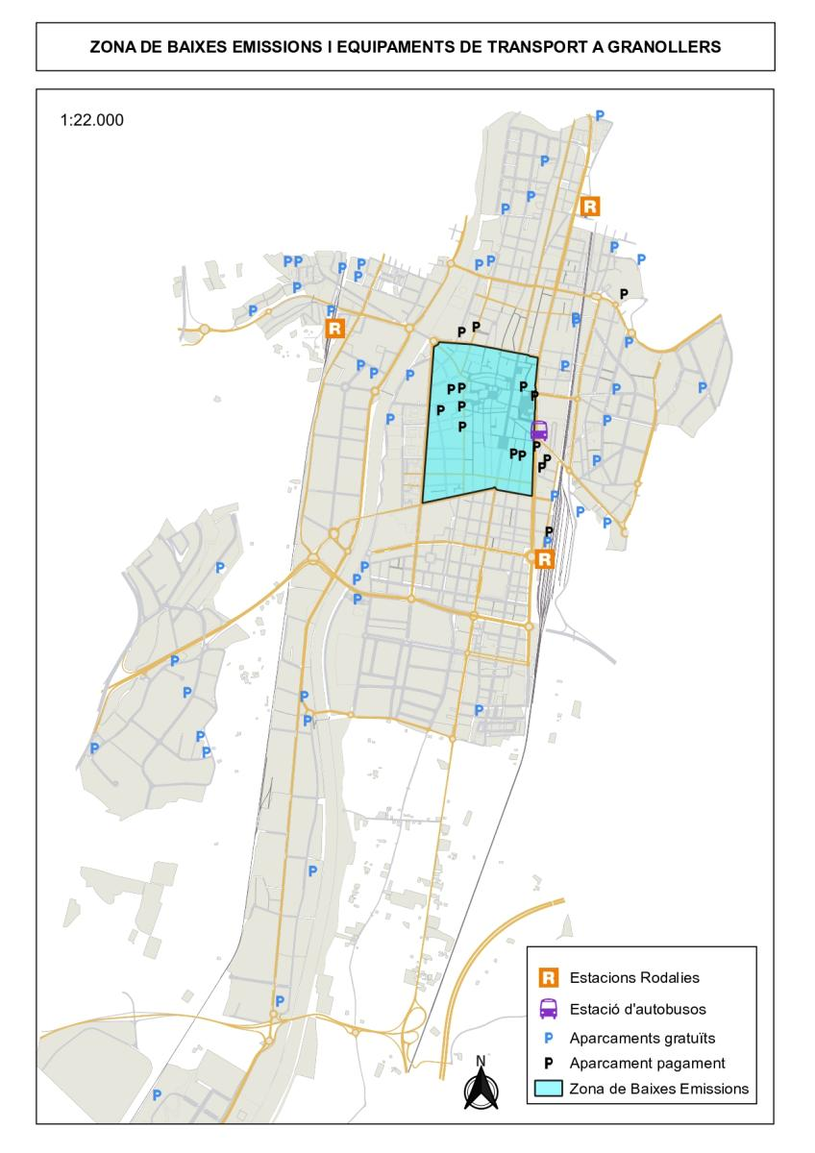
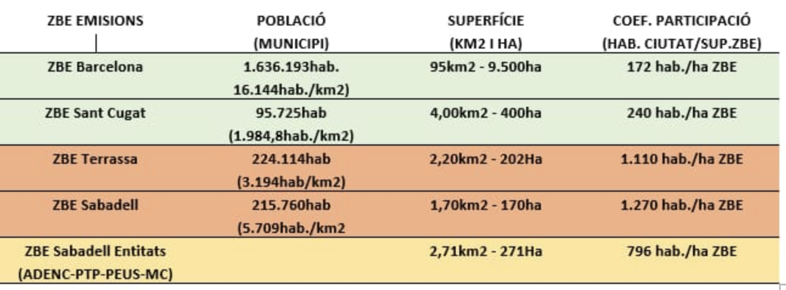
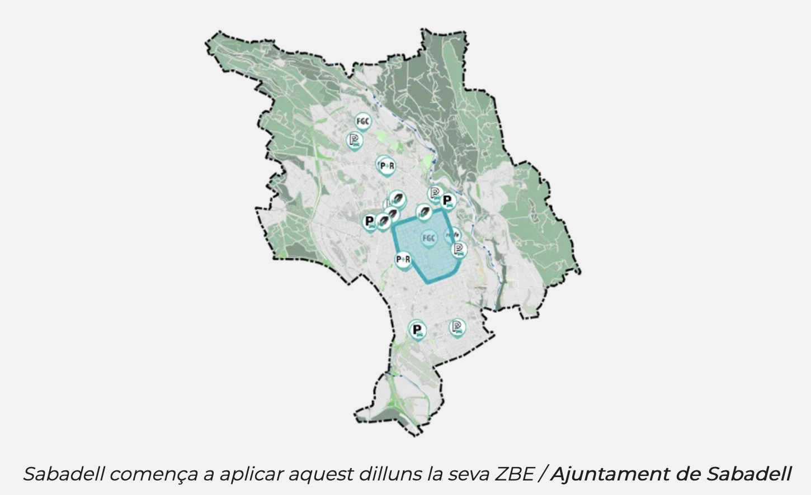
NanoZBEs en forma de formatges gruyère

Slide 8
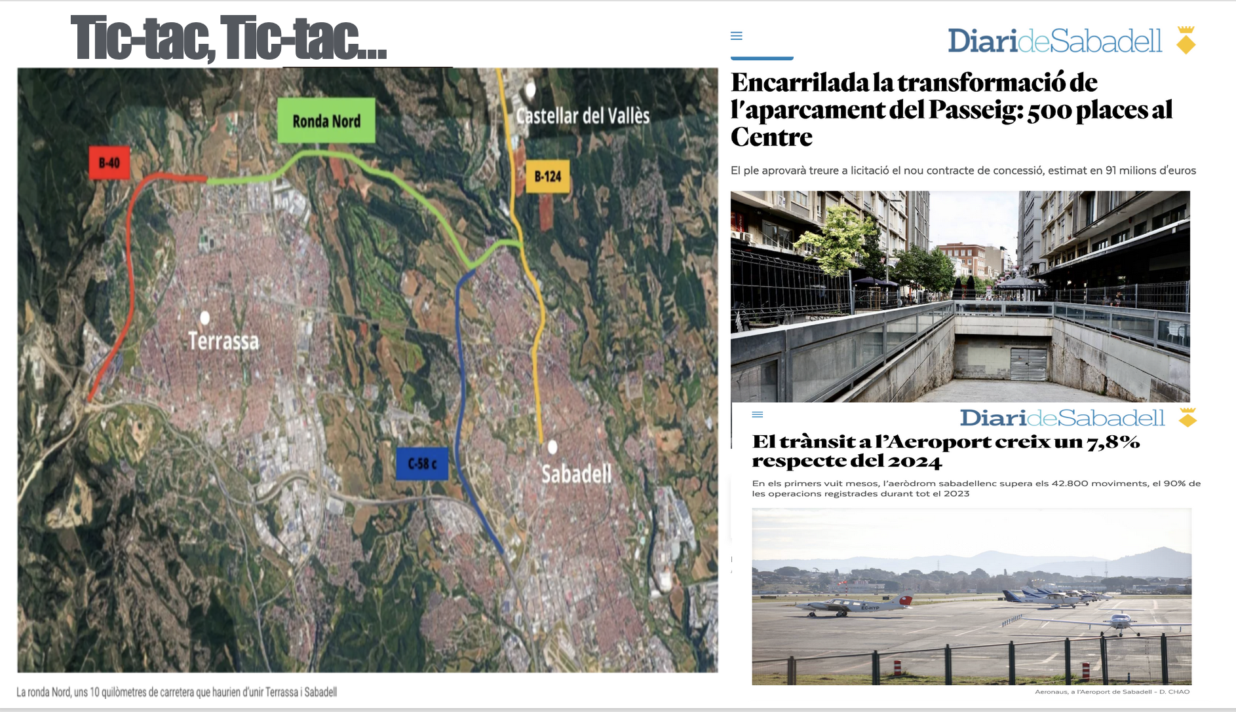
MENTRE ES PROGRAMEN NOUS FOCUS D’EMISSIONS MASSIVES: FINS QUAN?

